Slide 1
Презентация на тему: Бутылочка для таблеток Adheretech
Выполнил: студент 524 группы
Лечебного факультета
Кухаренко А.В.

Slide 2
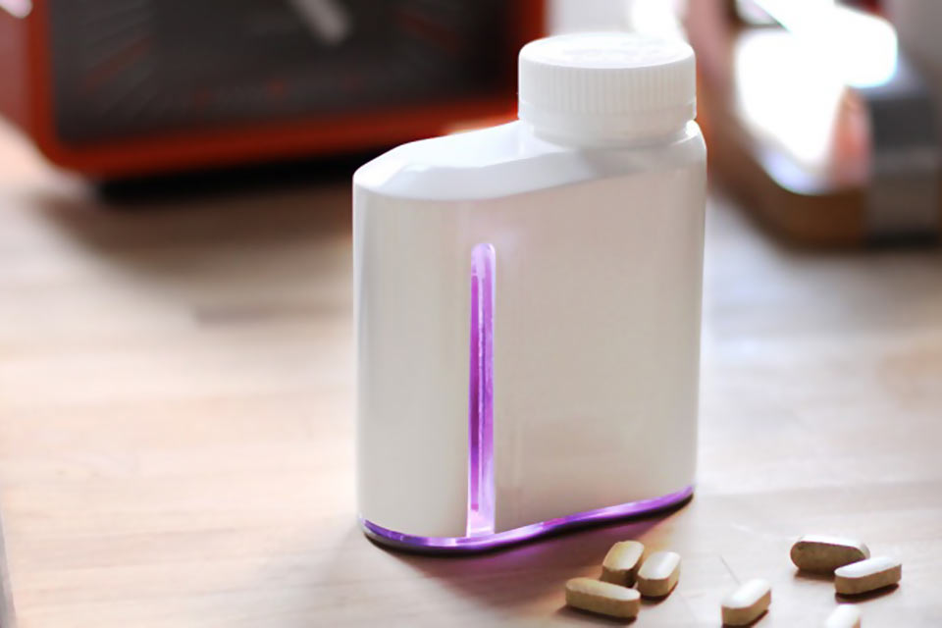
Характеристика
Технология действия: когда таблетки вынимают, емкость чтения уменьшается, потому что там меньше контактных пунктов и меньше давления на стенки бутылки. Это похоже на то, как ваш iPhone или Galaxy определяет, как вы перемещаете палец по его сенсорному экрану.
Информация отправляется на сервер AdhereTech через сотовую сеть. Компания знает ваши рецепты вашего лекарства на основе информации, предоставленной фармацевтом. Если сервер не получает отметку времени измерения емкости, когда вы должны принять ваши таблетки, он вызывает тревогу, чтобы напомнить пациенту принять лекарства.
Бутылка будет просто выступать в качестве измерителя, который передает данные, а рассчеты производятся службой “Штэйн”

Slide 3
Новизна
Компания будет точно знать, сколько таблеток или жидких унций бутылка содержит в реальном времени. Если это сработает, то может создать интеллектуальную бутылку таблеток AdhereTech, систему, что отличается от других подобных технологий на рынке, которые фиксируют лишь закрытость бутылки.
Компания строит свой продук так, чтобы его можно было настроить для каждого пациента. Если вы хотите получить телефонный звонок, текстовое сообщение или электронную почту, что напомнят вам принять ваши таблетки, то вы можете настроить его таким образом. Система также может напомнить вашим близким о рецепте.
Если пользователи хотят объединить свои AdhereTech-данные с другими приложениями (измерители глюкозы и кровяного давления), то они будут иметь возможность благодаря открытым API приложения.

Slide 4
Улучшение потребностей
Бутылка будет постоянно подключена к облаку, как и мобильный телефон. Пациенты могут не связывать его с WiFi или Bluetooth.
Это также означает, что если пациенты, идут по территории с плохим интернетом, то их бутылка AdhereTech все еще может напомнить, что надо принять лекарства. Автор говорит, что даже если подключение к 3G или LTE плохое, бутылка все равно должна быть в состоянии без проблем передать 1 килобайт показаний серверам компании без проблем. Это важно, поскольку несоблюдение рецептов влечет расходы национальной системы здравоохранения на миллиарды долларов ежегодно.

Slide 5
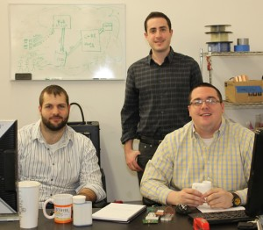
Выход на рынок
Прямо сейчас AdhereTech уже собрала $ 200.000 стартового капитала. Они проверили все компоненты по отдельности и Штейн говорит, что всё работает. Компания также находится в процессе подписания контрактов с облачным сервисом (скорее всего, будет Amazon) и поставщиками телекоммуникационных услуг.
Через некоторое время после того, бутылки AdhereTech протестируются в Walter Reed Army Medical Center, Wake Forest University и Университете Пенсильвании и всё пойдет хорошо, они будут доступны в отдельных аптеках. В особенности для лекарств против рака, ВИЧ, легочной гипертензии и ревматоидного артрита. Фармацевтические и страховые компании начнут с изобретателями сотрудничество, как только они появятся на рынке (где-то в 2015 году).

